Slide 1
Historia de la educación
Licenciatura en educación, año 2025

Slide 2
“Los intelectuales en la Edad Media”
Jacques LeGoff, representante destacado de la segunda generación de la escuela de los Anales, en Francia, medievalista reconocido. Se propone en este libro realizar una “historia de los sujetos y no de las instituciones”, “de las estructuras sociales y menos de las ideas”.

Slide 3
“Sin duda, antes de la época contemporánea, el intelectual nunca tuvo tan bien delimitado ni tuvo tanta conciencia de sí mismo como en la Edad Media”
El nacimiento del “intelectual” como tipo sociológico nuevo presupone la división del trabajo urbano así como el origen de las instituciones universitarias presupone un espacio cultural común, en el que esas nuevas “catedrales del saber” podían surgir, prosperar y enfrentarse libremente”.

Slide 4
Ciudad-centro, Corrimiento de Atenas a Roma y de Roma a París; París, tanto en la realidad como simbólicamente, es para unos la ciudad faro, la fuente de todo goce intelectual, y para otros, el antro del diablo en el que se mezclan la perversidad de los espíritus entregados a la depravación filosófica y las torpezas de una vida licenciosa de juego, vino, mujeres. La gran ciudad es el lugar de perdición, París es la Babilonia moderna.

Slide 5
Es en este vínculo con su ciudad, en el que los intelectuales medievales desarrollarán su oficio. Porque eran eso, hombres de oficio: ¿en qué consiste? pensar y enseñar su pensamiento: “El intelectual urbano del siglo XII se consideraba y se siente como un artesano, como un hombre de oficio comparable a los otros habitantes de la ciudad. Su función es el estudio y la enseñanza de las artes liberales. Un arte no es simplemente una ciencia, es una técnica. Ars es tekhné, es la especialidad del profesor así como el carpintero y el herrero tienen las suyas. Un arte es toda actividad racional y justa del espíritu aplicada a la fabricación de instrumentos, tanto materiales como intelectuales; es una técnica inteligente del hacer”

Slide 6
El “oficial” en la construcción: aquél que es reconocido por sus pares como idóneo en saberes teóricos y prácticos.
El proceso, grosso modo, que recorre el “intelectual” en la EM es el siguiente: maestros de las escuelas, se anuncia en la Alta Edad Media, se desarrolla en las escuelas urbanas del siglo XII y florece en el siglo XIII en las universidades.

Slide 7
¿renacimiento carolingio?
No presenta cualitativamente ningún rasgo distintivo de lo que entendemos por “renacimiento”
Renacimiento para una élite cerrada –numéricamente muy escasa- destinado a dar a la monarquía clerical carolingia un pequeño semillero de administradores y políticos
El movimiento intelectual carolingio no manifestó, ni aspectos de apostolado, ni desinterés superior en su obrar o su espíritu

Slide 8
Los magníficos manuscritos de la época son obras de lujo: la caligrafía es, aún más que la cacografía, signo de una época inculta en la que la demanda de libros es muy pobre. Son un bien económico antes que espiritual
El renacimiento carolingio, en lugar de sembrar, atesora, es un renacimiento avaro

Slide 9
Modernidad del siglo XII: antiguos y modernos
Hacer algo nuevo, ser hombres nuevos, ese es el vivo sentimiento de los intelectuales del siglo XII. Bernardo de Chartres, el sentido del progreso de la historia y de la cultura:
“Somos enanos encaramados en los hombros de gigantes. De esta manera vemos más y más lejos que ellos, no porque nuestra vista sea más aguda o nuestra estatura más alta, sino porque ellos nos sostienen en el aire y nos elevan con toda su altura gigantesca”.

Slide 10
Los traductores:
Grupos de traductores, ej. Pedro el Venerable, abad de Cluny. Combatir a los musulmanes no en el terreno militar, sino en el intelectual.
Santiago de Venecia, Burgundio de Pisa, Moisés de Bérgamo, León Tusco, Aristipo de Palermo.
Llenar las lagunas que dejó la herencia latina en la cultura occidental. Interés científico.
Copiar no es simplemente imitar, es apropiarse del texto.

Slide 11
Los goliardos
Constituyeron un tipo contra el cual se enderezaba con complacencia la crítica de la sociedad establecida. Producto de una movilidad social característica del siglo XII. Escapaban a las estructuras sociales.
“Parecen querer convertirse en los nuevos beneficiarios del orden social en lugar de querer cambiarlo”. Sin embargo, los temas de sus poesías fustigan ásperamente a esa sociedad. Esbozo de una moralidad natural, negación de las enseñanzas de la Iglesia y de la moral tradicional.

Slide 12
Esos estudiantes pobres que no tienen domicilio fijo, que no gozan de ninguna prebenda ni beneficio, se lanzan a la aventura intelectual, siguen al maestro que les gusta y van de ciudad en ciudad para difundir sus enseñanzas.
Blanco de burla: los que socialmente, políticamente, ideológicamente están vinculados con las estructuras de la sociedad: el papa, el obispo, el monje. (43).
Se mezcla con la poesía goliarda, la corriente de los gibelinos y la corriente moralizadora

Slide 13
Repudio a toda una parte del cristianismo, que quiere apartarse del siglo, esa parte que rechaza la tierra, que abraza la soledad, el ascetismo, la pobreza, la contingencia y hasta la ignorancia, considerada como renuncia a los bienes del espíritu. Hay dos tipos de vida que se enfrentan a una contradicción extrema: la vida activa y la vida contemplativa, el paraíso en la tierra frente a la salvación apasionadamente buscada fuera del mundo; esta diferencia es lo que hay en el fondo del antagonismo entre el monje y el goliardo y lo que hace de este último un precursor del humanista del Renacimiento.

Slide 14
En el siglo XIII los goliardos desaparecieron. Las persecuciones y las condenaciones lo alcanzaron, sus propias tendencias a una crítica puramente destructiva no les permitieron encontrar un lugar propio en el espacio universitario, del que desertaron a veces a una vida errante; la fijación del movimiento intelectual en centros organizados, es decir, las universidades, terminó por hacer desaparecer a esta clase de vagabundos

Slide 15
Sin duda lanzaron temas de un futuro, temas que por lo demás se endulzarán en el curso de su larga fortuna; los goliardos representaron de la manera más viva un tipo ávido de liberarse; llegaron a los siglos siguientes muchas de las ideas de moral natural, de libertinaje de las costumbres o del espíritu de crítica a la sociedad religiosa

Slide 16
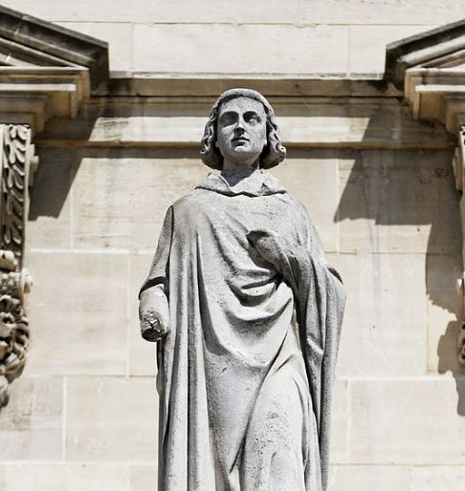
Pedro Abelardo (1079-1142)
Es la primera gran figura de intelectual moderno,
el primer profesor.

Slide 17
Abelardo y Eloísa, una historia de amor en el sigo XII
La correspondencia entre Abelardo y Eloísa es el testimonio de una historia de amor acontecida en el siglo XII. La historia de un amor imposible y trágico que hundió en la desgracia a sus protagonistas. Hay en ella tanto horror y tanta belleza que todavía, la seguimos recordando, a ochocientos años de ocurridos aquellos hechos
Pedro Abelardo era lo que hoy llamaríamos un académico de éxito. Al comienzo de esta historia era joven, ambicioso, inteligente y (según él mismo insinúa) físicamente atractivo. Se había hecho famoso en París al destronar a Guillermo de Champeaux, uno de los maestros de filosofía más influyentes de Europa.

Slide 18
Pero desde el primer día se dedicó a interrumpir sus clases para criticar sus puntos de vista y combatido con argumentos. Lo atacó sin piedad y sin respiro, y lo hizo de un modo tan convincente que forzó al maestro a retractarse públicamente. Fue la ruina para Guillermo y el comienzo del triunfo para Abelardo.
Abelardo: “no tenía la costumbre de recurrir a la tradición, sino que recurría a mi propio espíritu”.

Slide 19
Asiste a clases de Anselmo.
Teología de la deuda:
Todo comienza con la interpretación de la muerte de Jesús de Nazareth. Una de ellas, encarnada en las autoridades de la época, (Pilato y los sacerdotes) la consideró un sacrificio necesario.

Slide 20
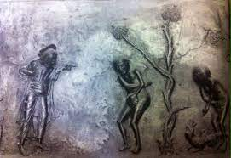
Puerta de la catedral de heilderberg (1056)

Slide 21
Visto desde la óptica de la interpretación paulina, es decir, del apóstol; no lo es. La muerte de Jesús el Cristo debe interpretarse como la revelación de un escándalo, el escándalo de la ley. El inocente es asesinado, pero su asesino cumple con la ley. La ley ha declarado al inocente culpable.
¿Quién es el acreedor? Dios o el demonio?

Slide 22
Mientras en el mensaje cristiano el hombre justo es aquél que perdona las deudas, ahora en Anselmo el hombre justo es aquél que paga todas sus deudas. Por ende, el hombre justo también es aquél que cobra todas las deudas, sin ninguna capacidad de perdonarlas. Pagar lo que se debe, cobrar lo que se adeuda, es ahora la justicia.
Una preocupación central de la teología de Anselmo entonces es ésta: es un abuso intolerable en el orden de la creación, el que la criatura no de el honor debido al Creador y no pague lo que debe.

Slide 23
Abelardo critica a Anselmo:
“Me acerqué pues a ese anciano que debía su reputación más a sus muchos años que a su talento o a su cultura. Todos los que lo abordaban en busca de su opinión sobre un asunto en que se sentían inseguros se marchaban más inseguros aún. Si uno se limitaba a escucharlo parecía admirable, pero si se lo interrogaba era una nulidad. En cuanto a las palabras era admirable, en cuanto a la inteligencia digno de desprecio y, en cuanto a la razón, fatuo. Su llama llena de humo toda la casa en lugar de iluminarla. Desde lejos su árbol copioso follaje atraía las miradas, pero cuando se lo miraba de más cerca y con más cuidado, advertía uno que ese árbol no tenía frutos.

Slide 24
Pedro inició una carrera demoledora que rápidamente lo convirtió en el profesor de teología y de filosofía más joven de su tiempo. París era en aquel entonces el centro del mundo y Abelardo se había ganado allí un lugar de privilegio. Día tras día, un número de alumnos sin precedentes para la época se acercaba a su cátedra para escuchar sus lecciones y conferencias.

Slide 25
La cuestión de los universales
"la cuestión de los universales": un problema filosófico oscuro y complejo que apasionó durante siglos a los intelectuales del medioevo. Para decirlo brevemente, la cuestión consistía en saber de qué estamos hablando cuando empleamos palabras genéricas como «hombre" o «caballo". ¿Esos términos refieren a una entidad real que existe en alguna parte, a ideas que sólo están en nuestra mente o a alguna cualidad que comparten los objetos? Esa fue la pregunta (mitad lógica, mitad metafísica) sobre la que giró buena parte de la filosofía de la Edad Media.

Slide 26
Comprendemos lo particular porque contiene algo de inmutable y de universal.
Abelardo: hablar de esencias inmutables en un mundo de ideas puras no era más que una fantasía. La única realidad que hay detrás de los nombres generales es la realidad de las cosas particulares. Un universal no es más que una palabra que designa una idea general y poco clara abstraída de nuestra experiencia. La universalidad es una función lógica del lenguaje

Slide 28
Eloísa:
“No podrías ocuparte con igual cuidado de una esposa y de la filosofía. ¿Cómo conciliar los cursos escolares y las sirvientas, las bibliotecas y las cunas, los libros y las ruecas, las plumas y los husos? Quien debe absorberse en meditaciones teológicas o filosóficas ¿puede soportar los gritos de los bebés, las canciones de cuna de las nodrizas, el ajetreo de una domesticidad masculina y femenina? ?Cómo tolerar las suciedades que hacen constantemente los niños pequeños? Pueden hacerlo los ricos que tienen un palacio o una casa suficientemente grande para poder aislarse, cuya opulencia no siente los gastos, que no están diariamente crucificados por las preocupaciones materiales. Pero esa no es la condición de los intelectuales (filósofos), y quienes deben preocuparse por el dinero y las cuestiones materiales no pueden entregarse a su ocupación de teólogos o de filósofos”.

Slide 29
Abelardo se abandona a Dios. Acepta su desgracia como una penitencia y se convierte en un hombre de oración. Ha roto definitivamente con las exigencias de la carne y busca convertirse en un filósofo al servicio de la voluntad divina. Concentrado en su nueva vida estudiará a fondo, producirá mucho y desempeñará tareas importantes como monje. De este período de su vida son casi todas las obras relevantes que nos ha dejado: su Dialéctica, sus comentarios de Porfirio y Aristóteles, sus grandes tratados de teología.

Slide 30
Una nueva teología de la penitencia: [en contraposición a la teología de la deuda de San Anselmo]; el pecado no es una sustancia, consiste en una ausencia antes que en una presencia, como las tinieblas: ausencia de luz. No renunciar por él a los actos de los cuales creemos que tenemos el deber de renunciar.

Slide 31
De esta manera Abelardo contribuyó vigorosamente a modificar las condiciones de uno de los sacramentos esenciales del cristianismo: la penitencia. Para el hombre de la Alta Edad Media, lo esencial en la penitencia era el pecado y el castigo. Abelardo expresó y fortificó la tendencia a invertir esta actitud, lo que importa es el pecador, es decir, su intención, y el acto capital de la penitencia será la contrición.

Slide 32
Abadía de San Dionisio: libro sobre la Trinidad; libro sobre los orígenes de la orden
Abadía en Bretaña
Historia Calamitatum

Slide 33
Sic et non, que era un catálogo de más de ciento sesenta opiniones divergentes que pueden encontrarse en la Biblia y en las obras de los Padres de la Iglesia. Sobre muchos puntos importantes hay más de una opinión encontrada -argumentaba Abelardo- y eso muestra que la apelación a la autoridad no tiene valor de prueba en materia teológica. La conclusión estaba todavía dentro de la ortodoxia, pero el procedimiento era francamente escandaloso.

Slide 34
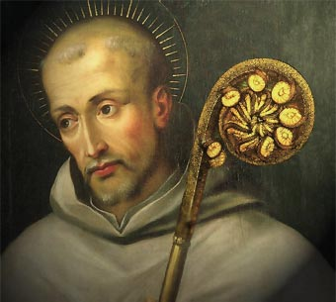
San Bernardo (1090- 1153)
“un gran inquisidor anticipado”.

Slide 35
Con Eloísa la historia es bien distinta. A diferencia de su marido, ella no se había hecho monja por voluntad propia sino por decisión de Abelardo. Obedecerlo era una manera personalísima de continuar su historia de amor. Sin embargo, su vida como religiosa fue una carrera de éxitos que pronto le devolvió una fama similar a la que había tenido de Joven.

Slide 36
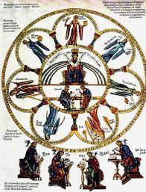
Chartres, el gran centro científico s. XII

Slide 37
Chartres, el gran centro científico s. XII
El maestro descollante de esta escuela era sin duda Bernardo de Chartres. Entonces tenemos una excepción interesante en este siglo XII, una escuela que desarrollará no el estudio de las voces, sino el de la res.

Slide 38
Es esta orientación lo que caracterizó el espíritu chartrense, un espíritu que hoy podríamos catalogar como característico de la mentalidad científica moderna, espíritu de curiosidad, de observación de la naturaleza, de investigación. Pero todo esto más de tres siglos antes de Galileo, de Kepler, de Tico Brahe. La ciencia greco-árabe tuvo mucho que ver con esta inspiración.

Slide 39
Es interesante destacar esta sed de conocimientos que caracterizó este renacimiento, el divulgador científico Honorio de Autun, lo sintetizará en la maravillosa sentencia, que todos deberíamos tener escrita en nuestra mesa de trabajo: “El exilio del hombre es la ignorancia; su patria es la ciencia”.

Slide 40
objeciones
Las voces predominantes eran las que gritaban a los cuatro vientos y advertían de la arrogancia humana de pretender comprenderlo todo. Ese temor tan temido y por lo tanto tan presente en los mitos y relatos bíblicos: arrogarse la condición divina, el pretender parecerse a dios. Por ejemplo, Absalón de Saint-Victor, se escandalizaba de este interés, innecesario y arrogante de intentar escudriñar la conformación de la tierra, la naturaleza de los elementos, la ubicación de las estrellas, la naturaleza de los animales, el origen de los vientos, la vida de las plantas, etc. A tal punto llegaba esta arrogancia que hubo intentos de explicar la creación del primer hombre “no partiendo de Dios, sino de la naturaleza, de los espíritus y de las estrellas.

Slide 41
“Creencia sin inteligencia, es violentar la creación divina”.

Slide 42
Prejuicio medieval
Para los sabios del siglo XII la experiencia solo alcanza a los fenómenos, a las apariencias. La ciencia debe apartarse de ellas para captar mediante el razonamiento las realidades.

Slide 43
Optimismo naturalista chartrense
a) Por una parte, la creencia en la omnipotencia de la naturaleza: es una potencia fecundante, perpetuamente creadora de recursos inagotables.
b) Pero la naturaleza es también el cosmos. Un conjunto organizado y racional. La naturaleza es una urdimbre de leyes cuya existencia hace posible y necesaria una ciencia racional del universo. La naturaleza no es absurda, es incomprensible, que no es lo mismo; no es desorden, sino armonía.

Slide 44
¿cómo conjugar la omnipotencia divina con el determinismo de la naturaleza?
Una respuesta muy extendida era la de que la omnipotencia divina respeta el orden natural (es valioso el carácter racional de la creación).
En contra de una interpretación simbólica del universo, la reivindicación de la existencia de un orden de causas segundas autónomas bajo la acción del Providencia.

Slide 45
Humanismo chartrense
El hombre es el objeto y el
centro de la creación

Slide 46
El hombre microcosmo
Lo más novedoso de la concepción chartrense consiste en que el ser humano, dotado de razón y que, por lo tanto, puede estudiar y comprender una naturaleza ella misma ordenada racionalmente por el Creador, es considerado a su vez por los chartrenses como naturaleza, con lo cual el hombre se integra perfectamente en el orden del mundo.

Slide 47
analogía entre el mundo y el hombre, entre el megacosmos y ese universo en miniatura que es el hombre, el microcosmos. Es una concepción revolucionaria que obliga a reconsiderar al hombre en su totalidad y en primer lugar con su cuerpo. Esta mentalidad corre a la par con el desarrollo de la medicina y la higiene.

Slide 48
La última palabra de este humanismo declara sin duda que el hombre, que es naturaleza, puede también transformarla mediante su actividad.

Slide 49
La fábrica y el hommo faber
El intelectual del siglo XII, situado en el centro del taller urbano, ve el universo a imagen de ese taller, una fábrica gigantesca en la que zumba el ruido de todos los oficios. La metáfora estoica del mundo-fábrica es retomada en un medio más dinámico con mayor eficacia y alcance.
En ese taller, el hombre se afirma como un artesano que transforma y crea. Redescubrimiento del homo faber, cooperador de la creación con Dios y con la naturaleza

Slide 50
Honorio de Autun, además de las 7 artes liberales agrega:
8. la física
9. La mecánica
10. economía

Slide 51
Hombre de oficio, el intelectual tiene conciencia de la profesión que debe asumir. Reconoce la relación necesaria entre ciencia y enseñanza. Ya no cree que la ciencia debe ser atesorada, sino que está persuadido de que debe ser puesta en circulación. Las escuelas son talleres de los que salen las ideas, como mercancías. En el taller urbano, el profesor trata en un mismo plano al productor; al artesano y al mercader.

Slide 52
Siglo XIII
El siglo XIII es el siglo de las universidades porque es el siglo de las corporaciones. En cada ciudad donde existe un oficio que agrupa a un número importante de miembros, estos se organizan para defender sus intereses e instaurar un monopolio en su beneficio. Esta es la fase institucional del desarrollo urbano que materializa en comunas las libertades adquiridas en el dominio económico.

Slide 53
En 1213, en París, el canciller (representante del obispo) pierde prácticamente el privilegio de conferir la licencia, es decir, la autorización para enseñar. Ese derecho pasa a los profesores de la universidad.

Slide 54
¿Cómo pudieron salir victoriosas de estos combates las corporaciones universitarias? (combates contra el poder eclesiástico, contra el poder civil de reyes y de las comunas, dirigidas por burgueses)

Slide 55
Ante todo por su cohesión y su determinación. Al amenazar con emplear esas armas temibles que son la huelga y la secesión y al utilizarlas efectivamente. Los poderes civiles y eclesiásticos encontraban demasiadas ventajas en la presencia de los universitarios que representaban una clientela económica no desdeñable, un semillero único de consejeros y de funcionarios, una brillante fuente de prestigio, para resistir a esos medios de defensa.

Slide 56
Esta corporación no tiene solo, como las otras corporaciones, un monopolio sobre el mercado local; su ámbito es la cristiandad.

Slide 57
El pensamiento teológico predominante se había mantenido en general muy distante del mundo y de sus conmociones. Las ideas que importaban eran Dios, el alma y la vida eterna. El mundo sólo era relevante como reflejo de esas verdades absolutas. El proyecto de todo buen teólogo era remontar la multiplicidad aparente de lo terrenal para acercarse, aunque fuera mínimamente, a la armonía eterna de lo celestial. El fondo de toda teología era alguna forma de platonismo cristianizado.

Slide 58
Tomás de Aquino (1225-1274)

Slide 59
Tomás de aquino
intento de reconciliar a la tierra con el cielo,
descubrió que no sólo tenía que hacer teología sino también filosofía,
una filosofía muy diferente de la que predominaba en la Europa de su tiempo.
la gran innovación de Tomás consistió en redescubrir a Aristóteles para el mundo occidental

Slide 60
Averroes y las dos verdades
Existen dos verdades independientes entre sí, una filosófica y otra teológica. El filósofo debía investigar el mundo según sus propias leyes y sacar las conclusiones que correspondiera. Pero si la religión le enseñaba verdades exactamente opuestas, no había en eso el menor conflicto: el filósofo seguiría defendiendo sus verdades como filósofo, pero como creyente aceptaría las de la religión.

Slide 61
Solamente Aristóteles era capaz de reconocerle al mundo una realidad propia, gobernada según sus leyes, en lugar de reducido a un reflejo poco confiable de las verdades eternas de la teología.

Slide 62
Tomás:
La fe no ahorra el trabajo del filósofo. Hace falta construir una síntesis capaz de armonizar las verdades del mundo con las verdades de la revelación, y hay que hacer ese trabajo sin caer en soluciones fáciles ni en atajos simplificadores.

Slide 63
intentó construir un inmenso aparato intelectual (una enorme y compleja catedral del pensamiento, semejante a las grandes catedrales de piedra que se edificaban en su época) capaz de reconciliar a la fe católica con un mundo que cambiaba día a día. Ese intento no sólo lo puso al borde de la herejía, no solamente le causó infinitos problemas durante su vida de polemista y profesor, sino que llevó incluso a la condena momentánea, tres años después de su muerte, de algunas de las tesis que había defendido.

Slide 64
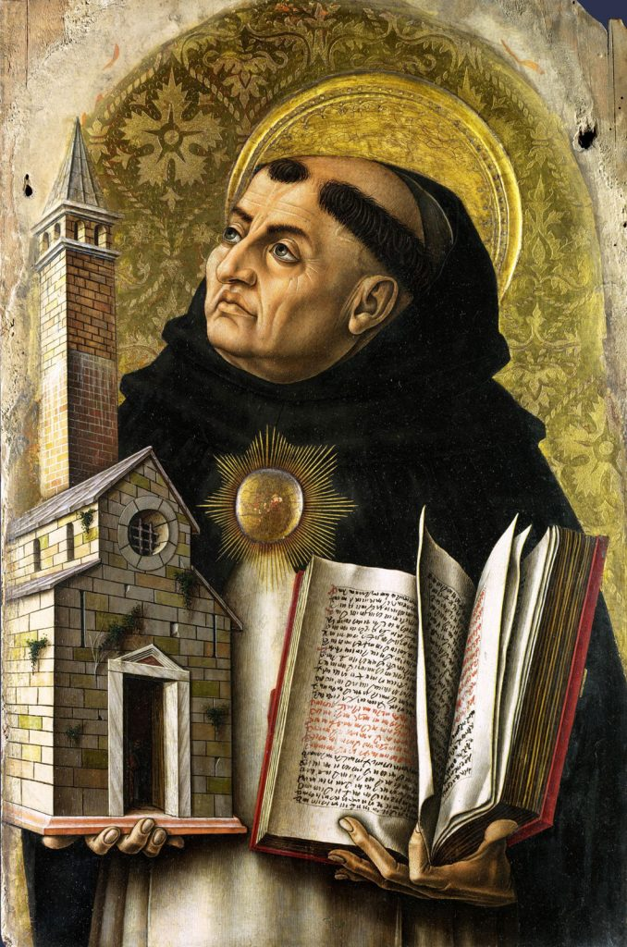
Summa theologica

Slide 65
el mundo de los sentidos es el objeto del conocimiento humano y que, en la tarea de conocer ese mundo, el hombre no debe esperar ninguna iluminación divina.
el camino del conocimiento es la abstracción, es decir, la búsqueda de lo que hay de comprensible en los fenómenos naturales.

Slide 66
allí donde se puede entender, es mejor entender que creer.
la fe no es enemiga de la razón, sino que puede ser fortalecida por ella.
hay que intentar ser al mismo tiempo racional y razonable, es decir, ser prudente en el uso de los recursos de la razón.

Slide 67
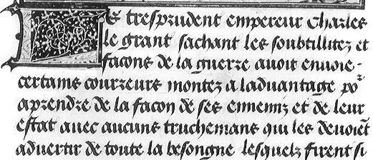
El libro como instrumento
Si bien los ejercicios orales continúan siendo fundamentales en la vida universitaria, el libro se convierte en la base de la enseñanza.
El libro universitario es un objeto completamente diferente del libro de la Alta Edad Media.
Letra minúscula gótica

Slide 68
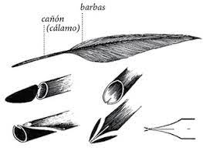

Slide 69
Disminuye la ornamentación en los libros. Todo está orientado a facilitar la consulta rápida.
El desarrollo del oficio intelectual determinó la era de los manuales, del libro manuable que se maneja.
Separación de las palabras
Es este un testimonio notable de la aceleración en la circulación de la cultura escrita y en su difusión. Así queda cumplida una primera revolución. El libro ya no es objeto de lujo, sino que se ha convertido en instrumento.

Slide 70
método escolástico
“Pensar es un oficio cuyas leyes están minuciosamente fijadas”. Chenu. El escolasticismo une las leyes de la imitación con las leyes de la razón, las prescripciones de la autoridad con los argumentos de la ciencia.
el vocabulario, leyes del lenguaje primario, qué relaciones existen entre la palabra, el concepto y el ser. El intelectual medieval quiere saber de qué está hablando: el arte de la definición.

Slide 71
Método escolástico
La autoridad. El escolasticismo se nutre de textos. Es el método de autoridad que se apoya en la doble aportación de las civilizaciones anteriores: el cristianismo y el pensamiento antiguo. El peligro aquí es la repetición, el psitacismo, la imitación servil: Gilberto de Tournai: “Nunca encontraremos la verdad si nos contentamos con lo que ya se ha hallado... Los que escribieron antes que nosotros no son para nosotros señores, sino que son guías. La verdad está abierta a todos y todavía no ha sido poseída por entero”.

Slide 72
Método escolástico
Un progreso decisivo del siglo consiste en que la teología apela a la razón y así la teología se convierte en una ciencia. Los escolásticos realizan la invitación implícita de las Escrituras que incitan al creyente a dar razón de su fe. La fórmula profunda de san Anselmo fides quearens intellectus, la fe en busca de la inteligencia, quedará iluminada cuando santo Tomás establezca como principio: “La gracia no hace desaparecer la naturaleza, sino que la perfecciona”.

Slide 73
Ejercicios intelectuales
1. Lectio es la base (comentario de textos):
1a littera: un análisis en profundidad que parte del análisis gramatical que da la letra.
1b. semsus: el significado del texto según las diferentes interpretaciones aprobadas
1c. sententia: en la que se discutían las opiniones de los comentaristas aceptados

Slide 74
2. Quaestio discusión
La dialéctica permite ir más allá de la comprensión del texto para tratar los problemas que plantea
La dialéctica: leyes de la demostración. “La lógica por sí sola es exangüe y estéril; no produce ningún fruto de pensamiento si no concibe en otro lado”.

Slide 75
Quaestio:
El intelectual universitario nace desde el momento en que “pone en cuestión” el texto que ya no es un apoyo, desde el momento en que el intelectual de pasivo se hace activo. El maestro no es ya un exégeta sino que es un pensador. Da sus soluciones, crea.
Su conclusión de la quaestio, la determinatio, es obra de su pensamiento.

Slide 76
“En esencia, el método escolástico consistía en poco más que adiestrar a los estudiantes a considerar un texto de acuerdo con ciertos criterios preestablecidos y oficialmente aprobados que se les inculcaban de manera meticulosa y con gran esfuerzo. En cuanto a la enseñanza de la lectura, el éxito del método dependía más de la perseverancia de los alumnos que de su inteligencia” (Manguel)

Slide 77
1. Lectio
2. Questio
3. Disputatio / quodlibet

Slide 78
Summa theologica
La Suma Teológica de Tomás se compone de un total de 512 cuestiones, 2.669 artículos y unas 10.000 objeciones con sus respectivas respuestas. Cada cuestión incluye varios artículos y en cada artículo se repite la misma estructura: enunciación del problema, enumeración de las objeciones, invocación de un argumento de autoridad, respuesta a las objeciones y solución de la cuestión propuesta.

Slide 79
¿Qué es la vida? ¿Existe Dios? ¿La eternidad es algo diferente del tiempo? ¿La luz es un cuerpo o una cualidad de los cuerpos? ¿La verdad está en las cosas mismas o en la inteligencia? ¿Hay silencio en Dios? ¿El intelecto humano puede conocer el futuro? ¿Los ángeles pueden pasar de un lugar a otro sin atravesar el espacio intermedio? ¿Dios es la causa del mal? ¿Alguien gobierna el mundo? ¿La mujer ha sido creada directamente por Dios? ¿Sufre el ángel de la guarda cuando ve peligrar a su protegido? ¿Los astros influyen sobre la acción humana? ¿Hay un fin último de la vida? ¿Qué es el destino? ¿Es pecado prestar dinero a interés? ¿Qué es una ley? ¿Hay alguna guerra que sea justa? ¿La madre de Dios continuó siendo virgen después del alumbramiento? ¿Qué es la fe? ¿El odio es más fuerte que el amor? ¿Se puede tener miedo del miedo?

